Slide 1



TRƯỜNG TIỂU HỌC ……
CHÀO MỪNG QUÝ THẦY CÔ
VỀ DỰ GIỜ THĂM LỚP
Môn Toán lớp 3
BÀI 81: NHÂN VỚI SỐ CÓ MỘT CHỮ SỐ
(KHÔNG NHỚ)

Slide 2
Thứ……ngày…..tháng…..năm…….
TOÁN
TRÒ CHƠI: TRUYỀN ĐIỆN

Slide 3
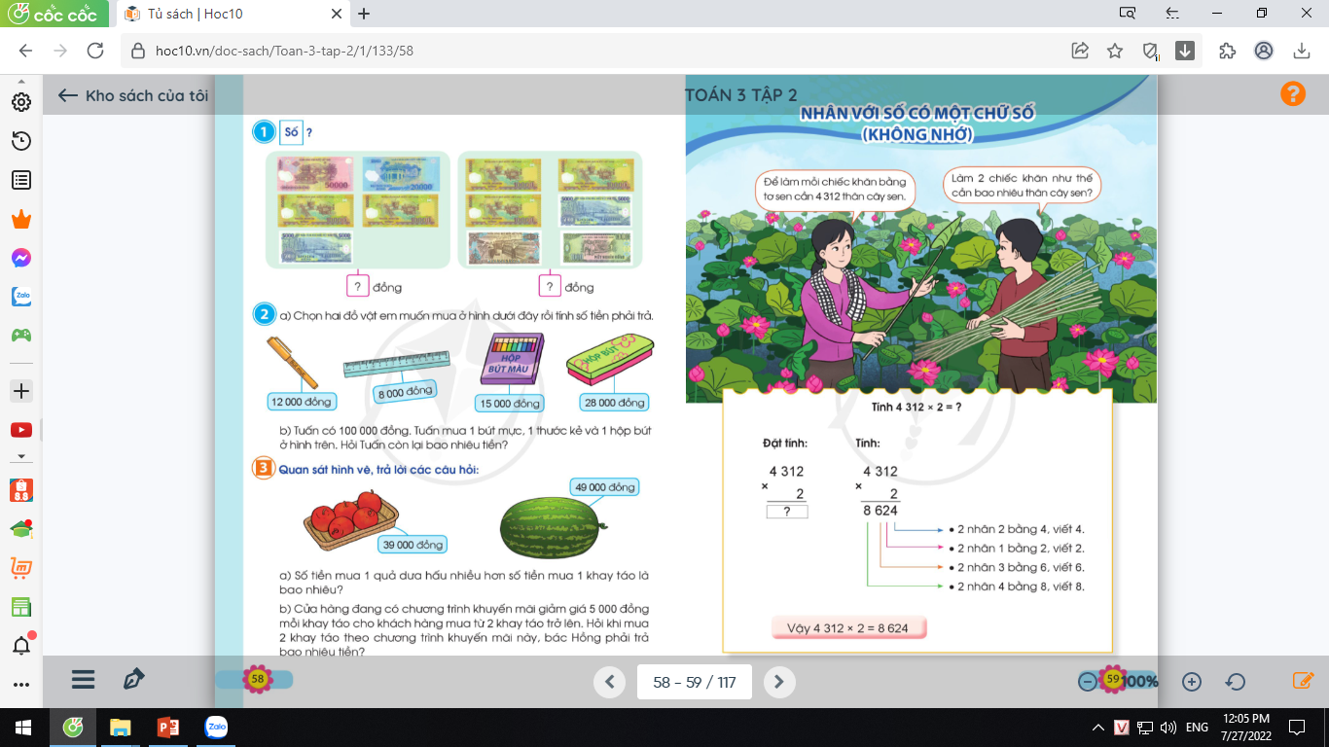
Thứ……ngày…..tháng…..năm…….
TOÁN
Bài 81: NHÂN VỚI SỐ CÓ MỘT CHỮ SỐ (KHÔNG NHỚ)
Tính:
4 312 x
2 =?

Slide 4
Thứ……ngày…..tháng…..năm…….
TOÁN
Bài 81: NHÂN SỐ VỚI MỘT CHỮ SỐ (KHÔNG NHỚ)
4 312 x
2 =?
Đặt tính:
Tính:
4 312
4 312
x
x
2
2
4
?
8
6
2
2 nhân 2 bằng 4, viết 4
2 nhân 1 bằng 2, viết 2
2 nhân 3 bằng 6, viết 6
2 nhân 4 bằng 8, viết 8
Vậy: 4 312 x 2 = 8 624

Slide 5
Thứ……ngày…..tháng…..năm…….
TOÁN
Bài 81: NHÂN VỚI SỐ CÓ MỘT CHỮ SỐ(KHÔNG NHỚ)
1
Tính:
1 234
42 122
12 121
2 313
x
x
x
x
2
4
3
2
48 484
?
?
6
9
3
9
?
82 244
?
2 468

Slide 6
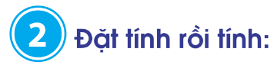
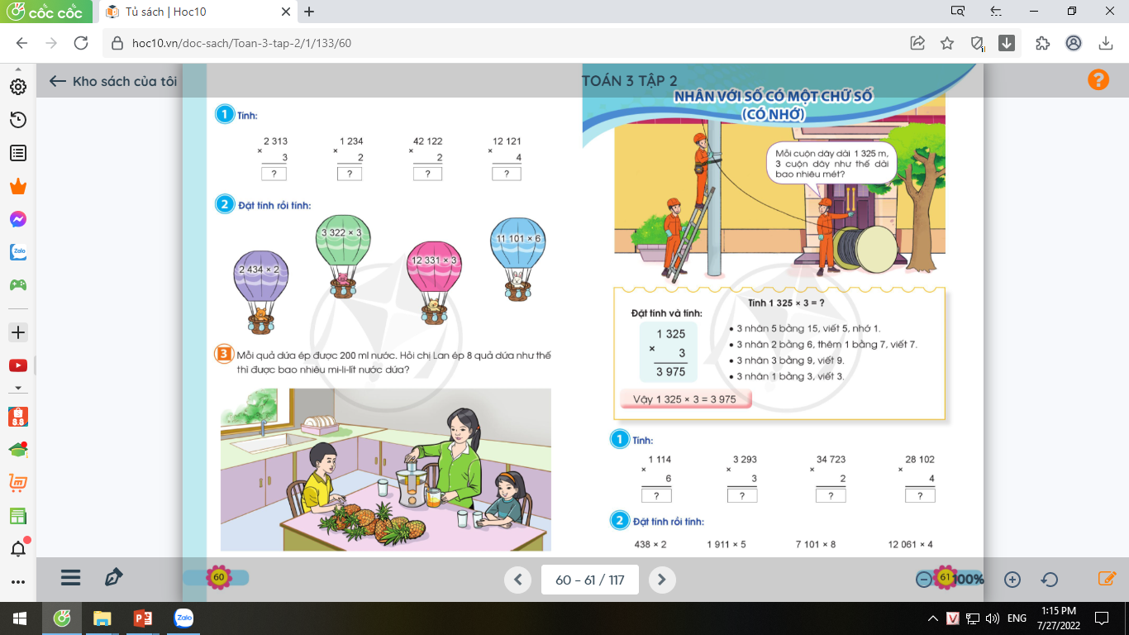
Thứ……ngày…..tháng…..năm…….
TOÁN
Bài 81: NHÂN SỐ VỚI MỘT CHỮ SỐ (KHÔNG NHỚ)
2 434
3 322
12 331
11 101
x
x
x
x
2
3
3
6
4
8
6
8
9 966
36 993
66 606

Slide 7
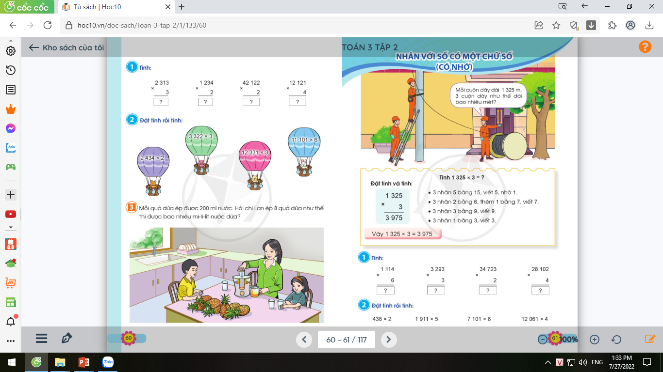
Thứ……ngày…..tháng…..năm…….
TOÁN
Bài 81: NHÂN SỐ VỚI MỘT CHỮ SỐ (KHÔNG NHỚ)
3
Mỗi quả dứa ép được 200 ml nước. Hỏi chị Lan ép 8 quả dứa như thế thì được bao nhiêu mi-li-lít nước dứa?

Slide 8
Thứ……ngày…..tháng…..năm…….
TOÁN
Bài 81: NHÂN SỐ VỚI MỘT CHỮ SỐ (KHÔNG NHỚ)
3
Mỗi quả dứa ép được 200 ml nước. Hỏi chị Lan ép 8 quả dứa như thế thì được bao nhiêu mi-li-lít nước dứa?
Tóm tắt:
Bài giải
1 quả: 200 ml
8 quả:…. ml
Số mi-li-lít nước dứa chị Lan ép 8 quả là:
200 x 8 = 1 600 (ml)
Đáp số: 1 600 ml

Slide 9

XIN CHÂN THÀNH CẢM ƠN
QUÝ THẦY CÔ GIÁO VÀ CÁC EM

